Slide 1


Instruction Tuning
2023.5.17
翁祯敏

Slide 2



指令微调简介
01 / 33
背景
近几年推出的大语言模型，例如ChatGPT，拥有十分强大的任务处理能力。
在常见的NLP任务上表现出色
在模型训练期间没有见过的任务上也能给出令人满意的结果：例如让ChatGPT伪装成Linux终端来执行各种Linux指令....

Slide 3
指令微调简介
02 / 33
动机
先前的GPT3与现在的大模型相比，其在各个任务上的few shot能力虽然非常强，但是zero shot能力就远远不足了，尤其是在模型训练/预训练期间完全没见过的任务上。
关键原因：
仅仅通过预训练+Prompt，难以让模型学会如何去理解并遵循指令，Prompt本质上还是激发语言模型的补全能力，利用预训练知识去做填空和生成(Language Modeling)。

Slide 4
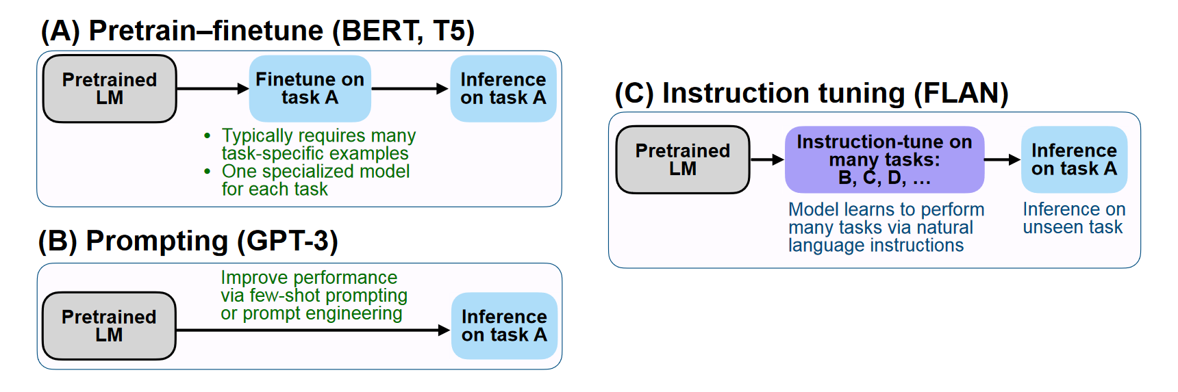
指令微调简介
03 / 33
动机：如何激发LM对指令的理解能力？
指令微调(Instruction Tuning)：使用按自然语言指令的形式描述的不同任务的数据对预训练语言模型进行微调，以此激活大语言模型已有的指令理解能力，可以在未知任务(unseen tasks)上展现出色的zero-shot能力。
eg. 中译英翻译任务：输入：我很好 输出：I’m fine
-> 指令数据形式：输入：将中文句子“我很好”翻译成英文 输出：I’m fine
Instruction Tuning ≈ In-Context Learning + Multi-Task Learning
Finetuned language models are zero-shot learners. ICLR 2022

Slide 5
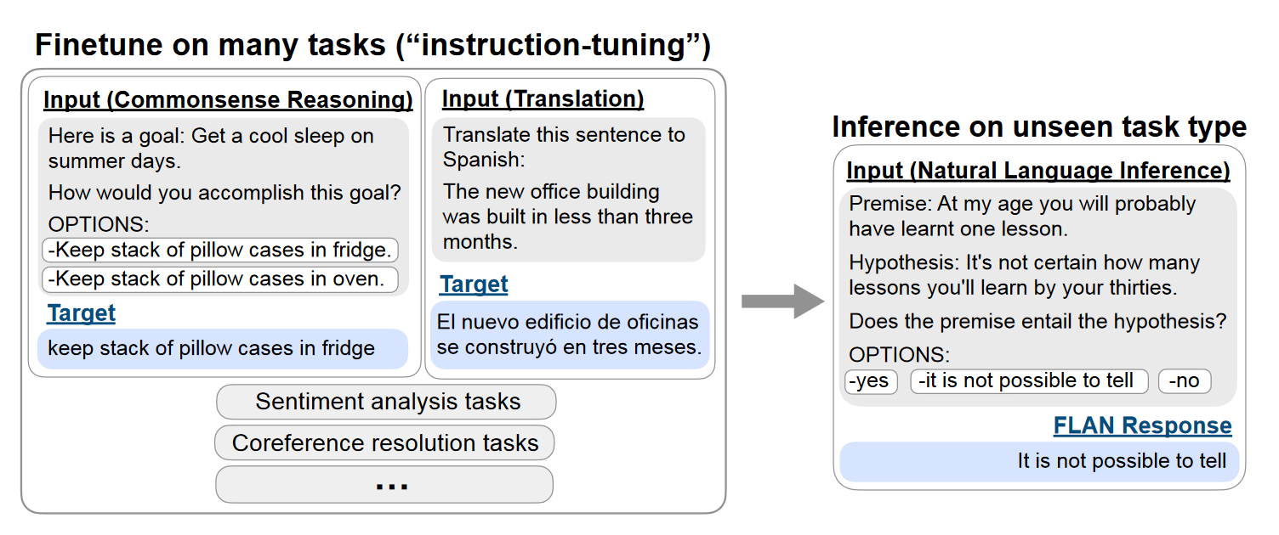
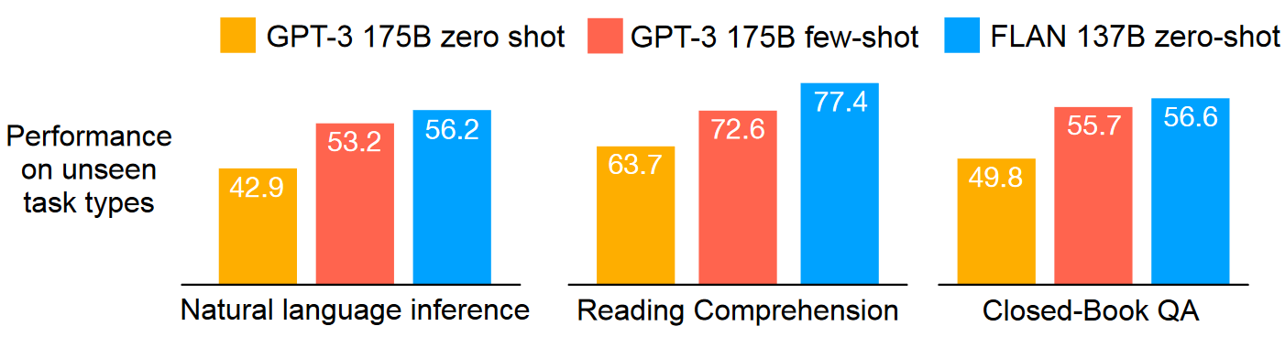
FLAN
04 / 33
指令微调(FLAN):整体流程
对LaMDA-PT(137B decoder-only)进行指令微调
FLAN在unseen tasks上的zero-shot表现远超GPT3的zero-shot表现，甚至比GPT3的few-shot表现得更好。
Finetuned language models are zero-shot learners. ICLR 2022

Slide 6
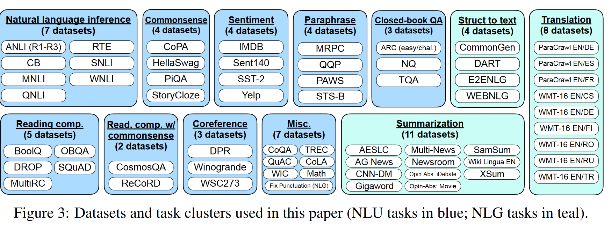
FLAN
05 / 33
指令微调(FLAN):指令数据集与任务组
62个Tensorflow现有的文本数据集，通过人工模板转化成指令数据集
按任务类型(task type)分成12个任务组
指令微调时保留一个留出任务组(held-out task cluster)对模型进行评估(模型训练期间没见过的任务)
其余任务组数据按比例混合后用于指令微调
Finetuned language models are zero-shot learners. ICLR 2022

Slide 7
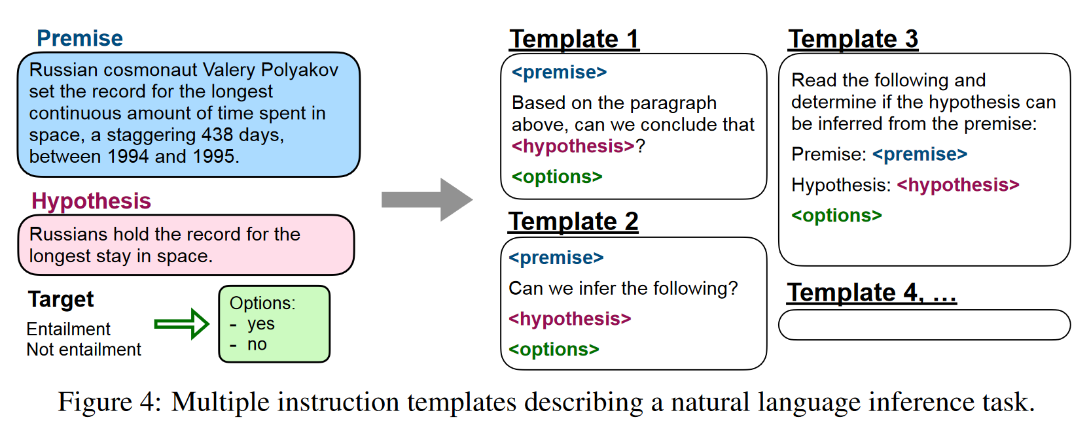
FLAN
06 / 33
指令微调(FLAN):指令模板
对每一个数据集，人工设计10个不同模板来描述当前数据集要做的任务，共计620个模板
其中包含3个模板，对原始任务进行改造：eg. QA任务改造为根据回答生成合理的提问
对于分类任务, 需要在模板末尾加上Options后缀，并附上输出的可选类别列表
数据集的每个样本随机抽一个该数据集的模板做格式化
Finetuned language models are zero-shot learners. ICLR 2022

Slide 8
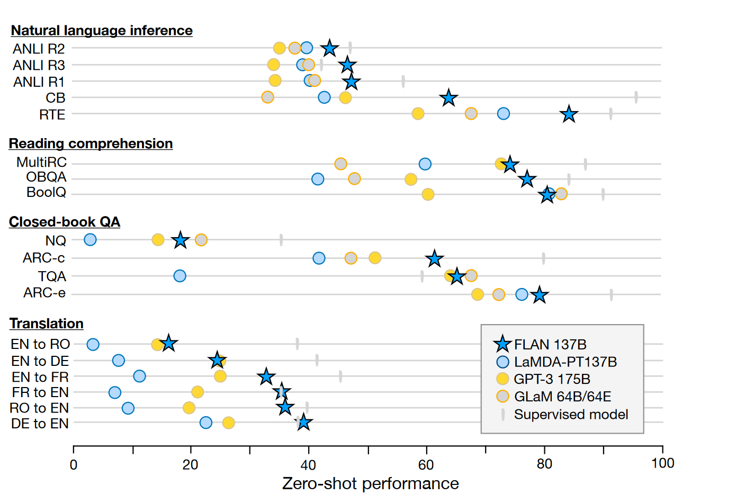
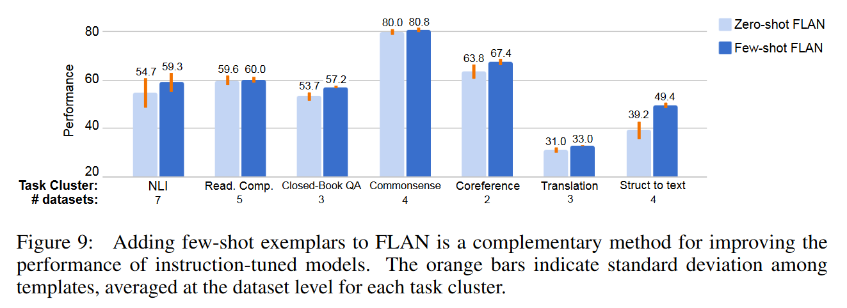
FLAN
07 / 33
指令微调(FLAN)：实验结果
FLAN在四个留出任务上的表现超过规模更大的GPT3
在指令数据的基础上加入few-shot样例能进一步提升模型的效果
Finetuned language models are zero-shot learners. ICLR 2022

Slide 9
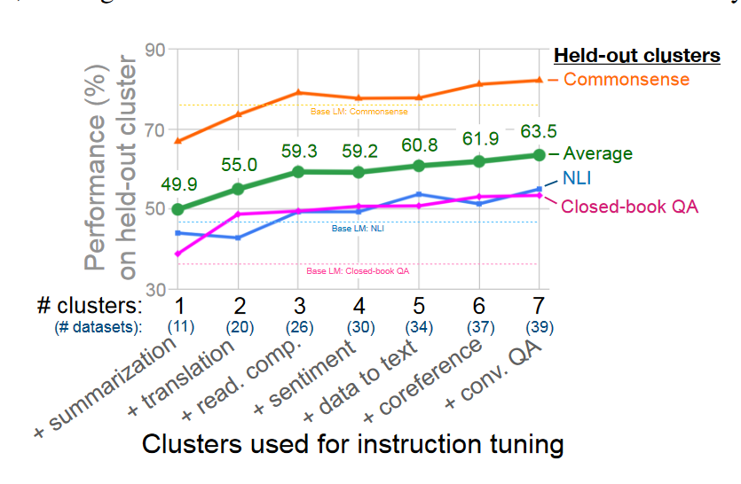
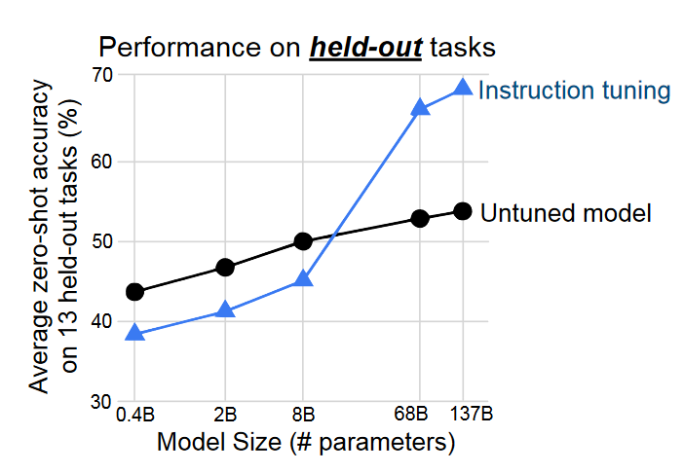
FLAN
08 / 33
指令微调(FLAN)：消融 - 任务数量、模型大小的影响
任务数量越多，指令微调效果越好
模型越大，指令微调效果越好，然而8B以下的模型指令微调反而让效果更差了
可能原因：小模型学习约40个任务已经填满了整个模型的容量，导致在新任务上表现更差；对大模型，指令微调只填充了部分模型容量，但是教会模型如何去遵循指令，可以让它们使用剩余的模型容量上泛化其他新任务
Finetuned language models are zero-shot learners. ICLR 2022

Slide 10
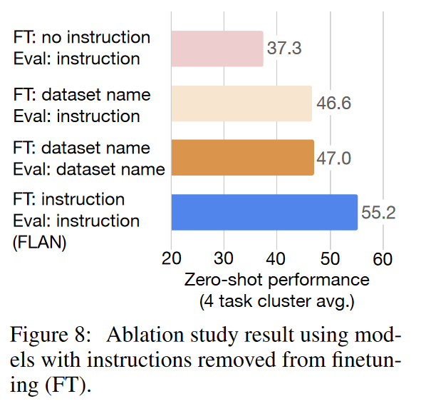
FLAN
09 / 33
指令微调(FLAN)：消融 - 指令的作用
有没有可能只是多任务训练在起作用？
no-template: 直接将数据集的输入输出给模型,当然在测试结果时还是得用FLAN指令，不然模型不知道要执行什么任务
dataset name: 在输入面前加上任务名称和数据集名称这样的prompt
结论：指令形式确实在指令微调阶段起到了很大的作用，而不仅仅只是因为多任务设置
Finetuned language models are zero-shot learners. ICLR 2022

Slide 11
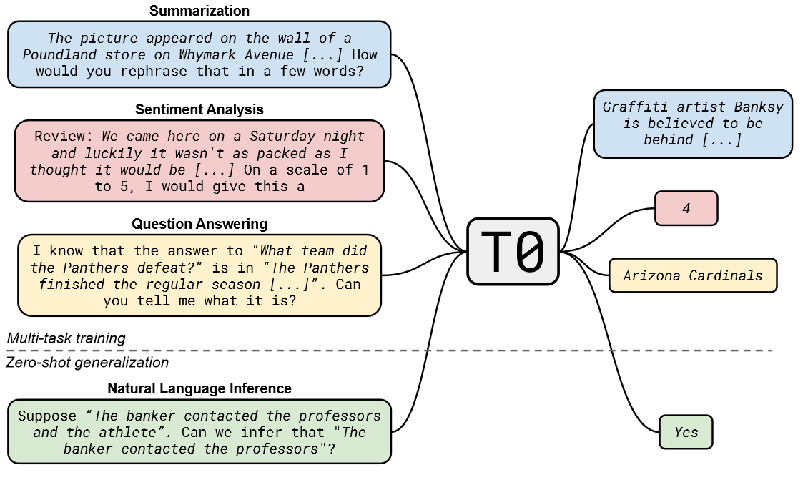
T0
10 / 33
指令微调(T0)：8B以下的模型也能受益
与FLAN的主要差异：
使用encoder-decoder架构的预训练模型T5-LM
构造的PromptSource的数据集指令比FLAN更丰富(更强的多样性)
Multitask Prompted Training Enables ZeroShot Task Generalization. ICLR 2022

Slide 12
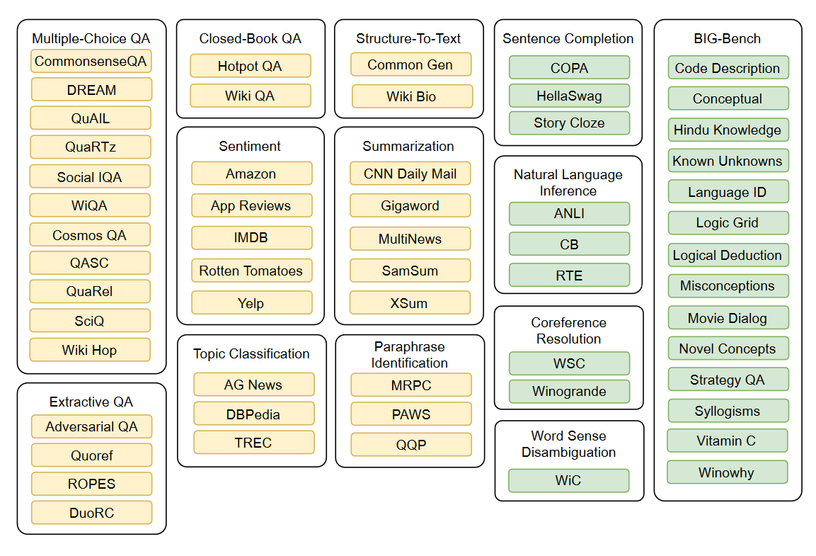
T0
11 / 33
指令微调(T0)：指令数据集
同FLAN，也是62个数据集按12个任务类型分组
区别：提前留出其中四组作为留出任务用于模型评估
Multitask Prompted Training Enables ZeroShot Task Generalization. ICLR 2022

Slide 13
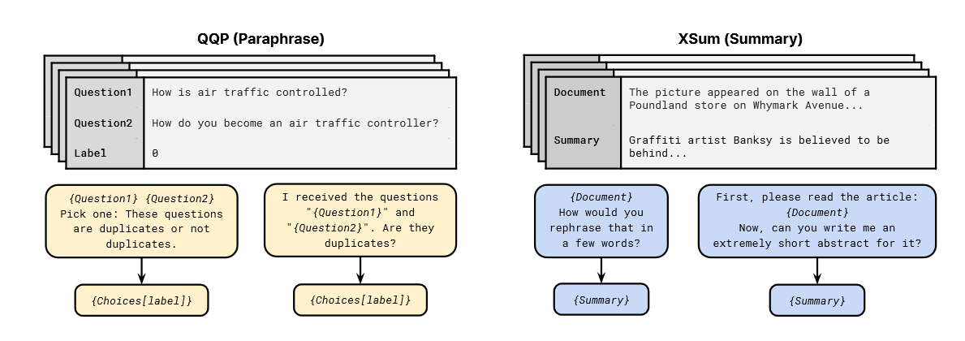
T0
12 / 33
指令微调(T0)：更丰富的指令模板
在开源社区上众包收集大量Prompt数据，在173个数据集上总共获得了2073个Prompt（FLAN只有620个），平均每个数据集上有11.7个Prompts
Multitask Prompted Training Enables ZeroShot Task Generalization. ICLR 2022

Slide 14
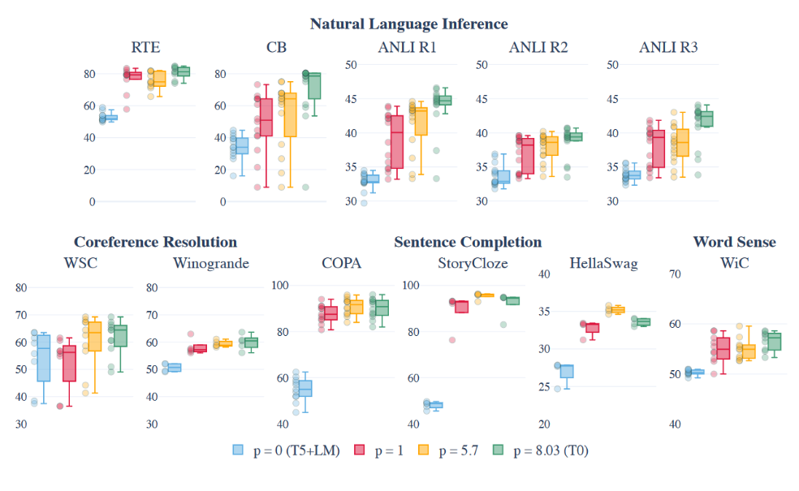
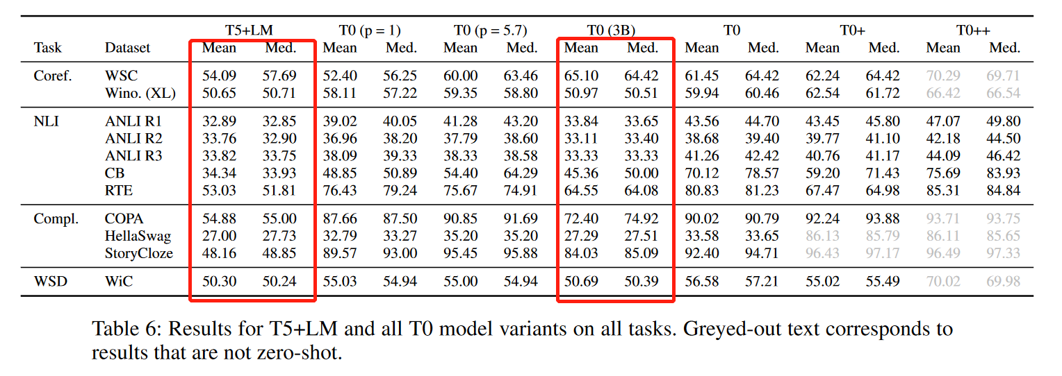
T0
13 / 33
指令微调(T0)：实验结果
结论1：即使模型大小只有3B，指令微调也能提升模型在未知任务上的zero-shot能力
可能原因：encoder-decoder模型在微调前用masked language model来预训练，并且T0使用的prompt模板比FLAN更长、也更丰富，多样性更好
结论2：针对每个任务的指令模板数越多(更多样)，指令微调效果越好
Multitask Prompted Training Enables ZeroShot Task Generalization. ICLR 2022

Slide 15
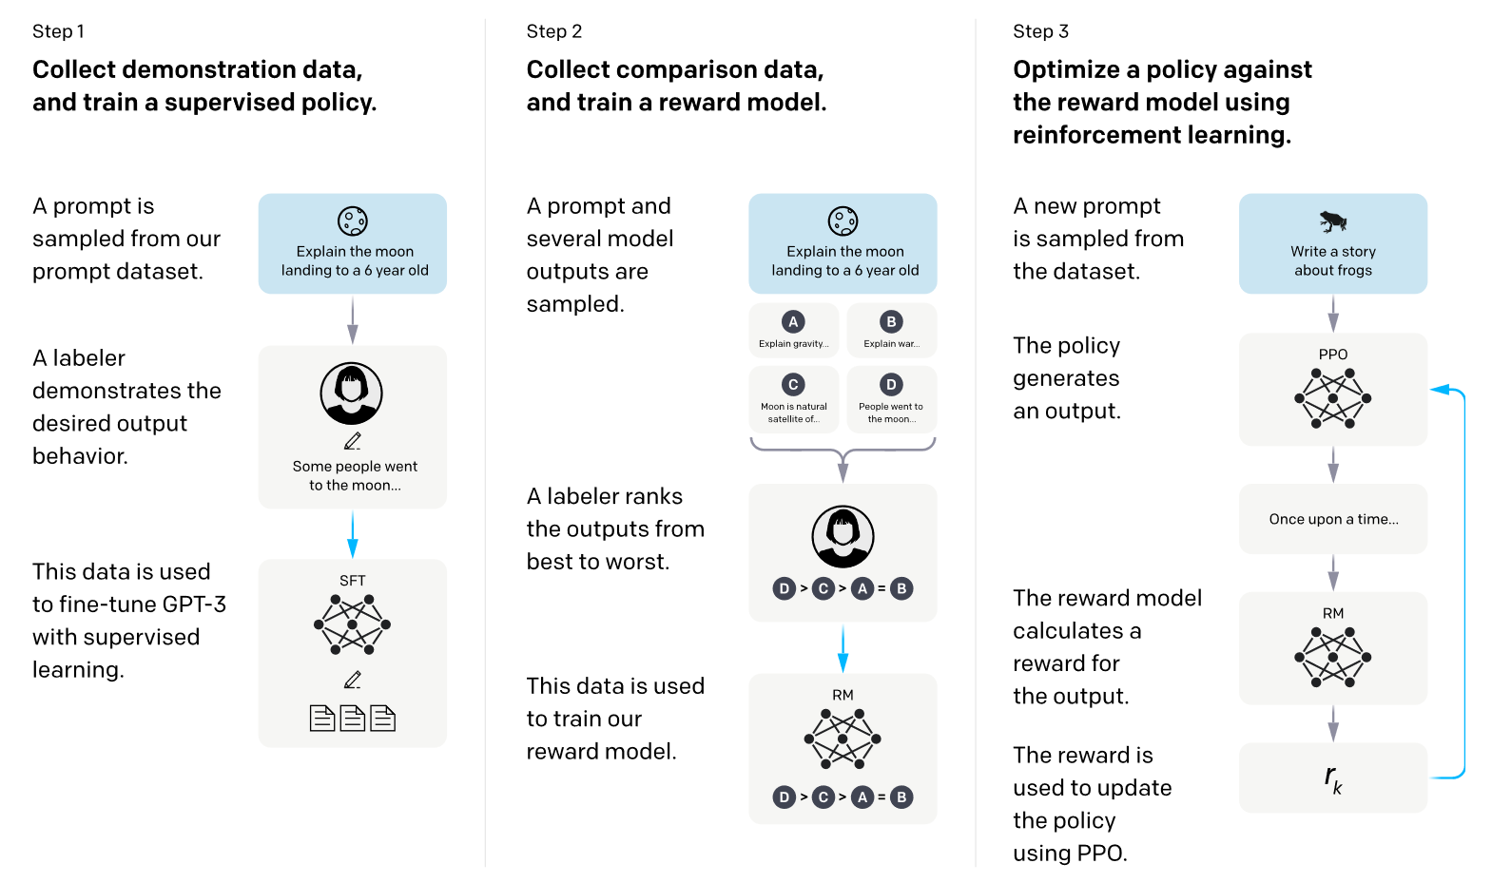
InstructGPT
14 / 33
InstructGPT:将语言模型和人类用户的意图对齐
人类标注员标注一些指令数据，给GPT3微调
用指令微调后的GPT3的输出结果（针对某个输入一般可以有多个）让标注员进一步标注，给出输出结果的排序分数，利用这些数据训练一个reward model
利用该reward model，使用PPO算法进一步微调GPT3
Training Language Models to Follow Instructions with Human Feedback. NeurIPS 2022

Slide 16
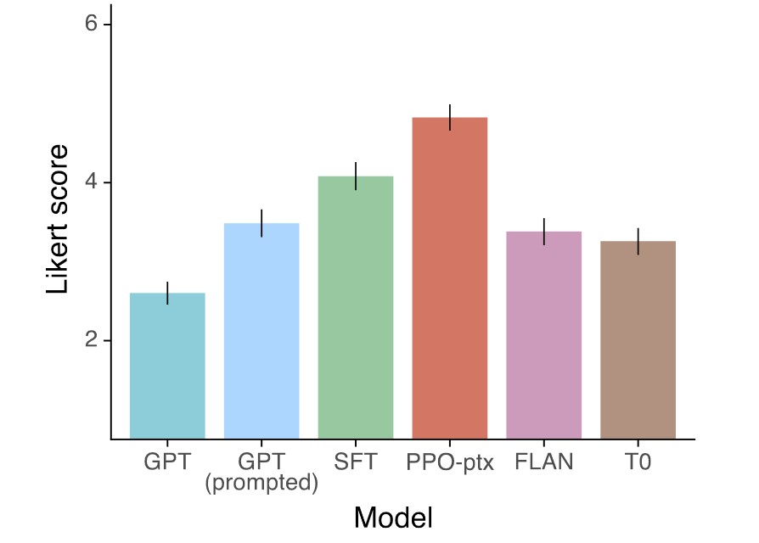
InstructGPT
15/ 33
InstructGPT:实验结果
主要评估模型的有用性、无害性、事实性(由专业标注员评分)
实验结果表明仅仅只做SFT(自监督微调)就超越了FLAN和T0
原因是什么？
Training Language Models to Follow Instructions with Human Feedback. NeurIPS 2022

Slide 17
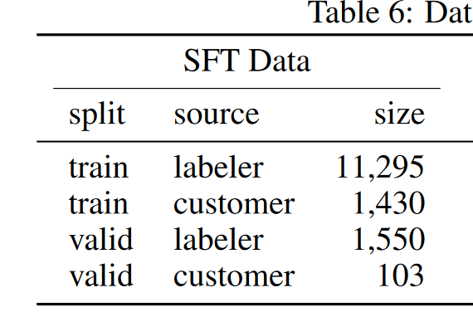
InstructGPT
16 / 33
InstructGPT-SFT:原因1 - 指令模板的数量
Open AI API来收集，所有在playground使用Instruct GPT的用户，都会向他们贡献标注数据
构建了训练12725+验证1653条prompt指令,由标注员的标注样本和用户在playground中和模型交互的指令共同构成
Training Language Models to Follow Instructions with Human Feedback. NeurIPS 2022

Slide 18
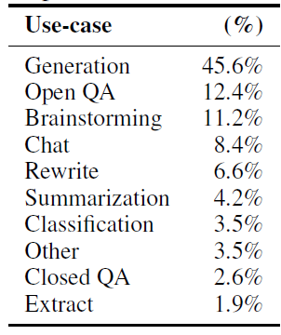
InstructGPT
17 / 33
InstructGPT-SFT:原因2 - 指令类型的分布
FLAN和T0的指令类型偏向于学术领域常见的NLP任务：eg. NER、情感分类....，这类任务的在实际交互中占比其实很小,也很难有特别高的输入多样性
InstructGPT的指令除了常见的NLP任务，很大一部分指令的类型更偏向于用户在真实场景下和模型交互可能提问的问题，自由式生成例如脑暴，改写，聊天，自由创作类的任务占了绝大多数，这类任务的多样性十分丰富。
结论：指令数据的多样性(任务多样性、模板数量...)是提升指令微调效果的重要因素
Training Language Models to Follow Instructions with Human Feedback. NeurIPS 2022

Slide 19
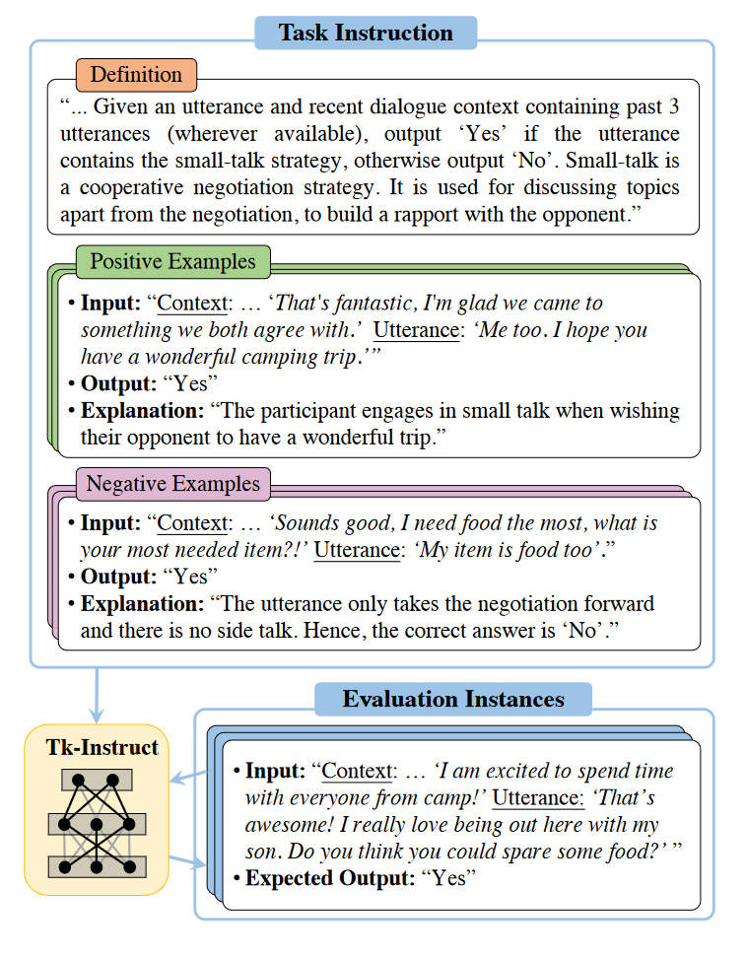
Tk-Instruct
18 / 33
Tk-Instruct：使用充足的指令多样性超越InstructGPT
TK-Instruct和T0一样，基于只有11B大小的T5-LM来进行指令微调（对比InstructGPT 175B）
使用的指令微调数据集SUPER-NATURALINSTRUCTIONS包含1616个不同的NLP任务，76个不同的任务类型，33种不同的专业领域，55种语言(先前的工作大多都是英文数据)
指令模板更加详细
Super-naturalinstructions: Generalization via declarative instructions on 1600+ tasks. EMNLP 2022

Slide 20
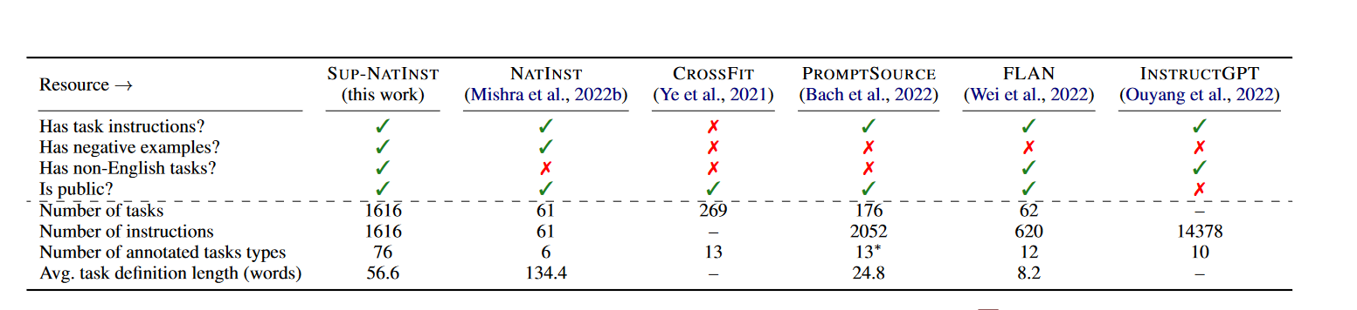
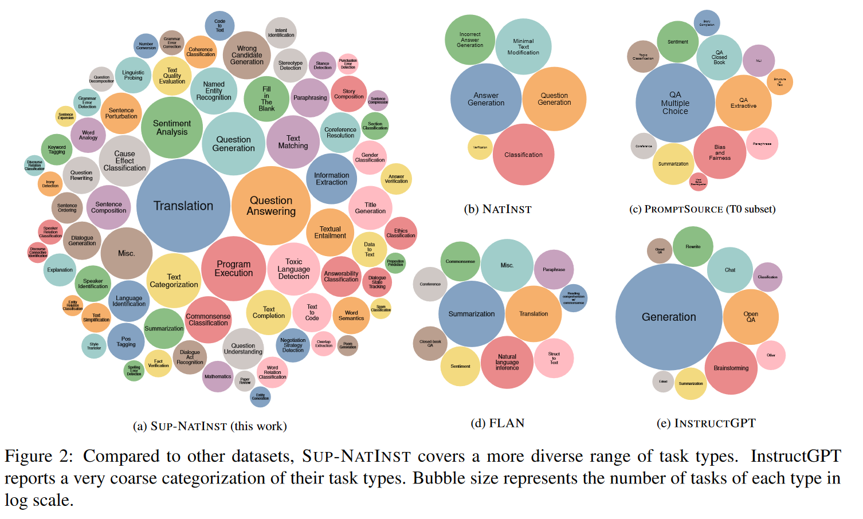
Tk-Instruct
19 / 33
Tk-Instruct：SUPER-NATURALINSTRUCTIONS数据集
任务类型的丰富程度远超先前所有工作，
指令涉及的任务数量仅次于InstructGPT(InstructGPT数据闭源)
指令数据具有强的多样性
Super-naturalinstructions: Generalization via declarative instructions on 1600+ tasks. EMNLP 2022

Slide 21
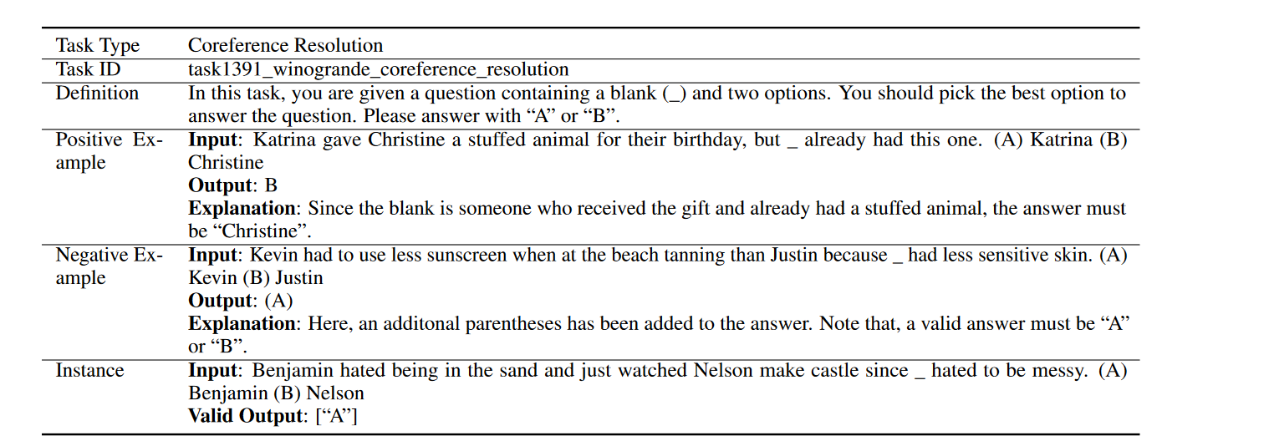
Tk-Instruct
20 / 33
Tk-Instruct：指令模板
指令模板主要由四部分组成：
任务的完整定义。该定义能够指明如何将输入映射到输出
正样例。提供一些输入样例及其正确输出，以及每个样例的解释。
负样例。提供一些样例输入及其不正确输出，以及每个样例的解释
实际的数据实例。包含该任务的输入，以及期望的输出。
每条指令平均要附带2.8个正样例和2.4个负样例，平均长度为56.6个token
Super-naturalinstructions: Generalization via declarative instructions on 1600+ tasks. EMNLP 2022

Slide 22
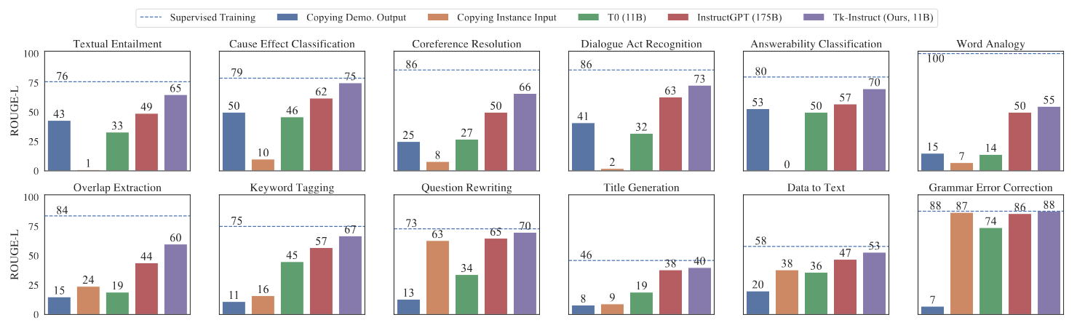
Tk-Instruct
21/ 33
Tk-Instruct：实验结果
在多个任务上超越了比 它大16倍的InstructGPT
Super-naturalinstructions: Generalization via declarative instructions on 1600+ tasks. EMNLP 2022

Slide 23
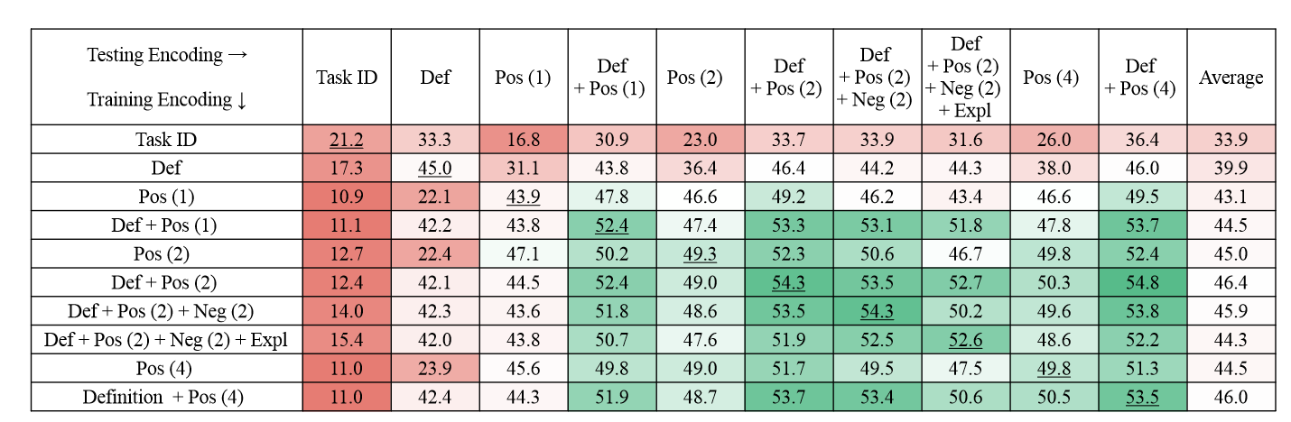
Tk-Instruct
22 / 33
Tk-Instruct：指令模板消融实验
结论：指令模板中包含任务定义以及正样例可以有效提升指令微调的效果，其余部分如负样例、样例解释对效果的提升不大，甚至在模型不够大时降低指令微调的效果。
Super-naturalinstructions: Generalization via declarative instructions on 1600+ tasks. EMNLP 2022

Slide 24
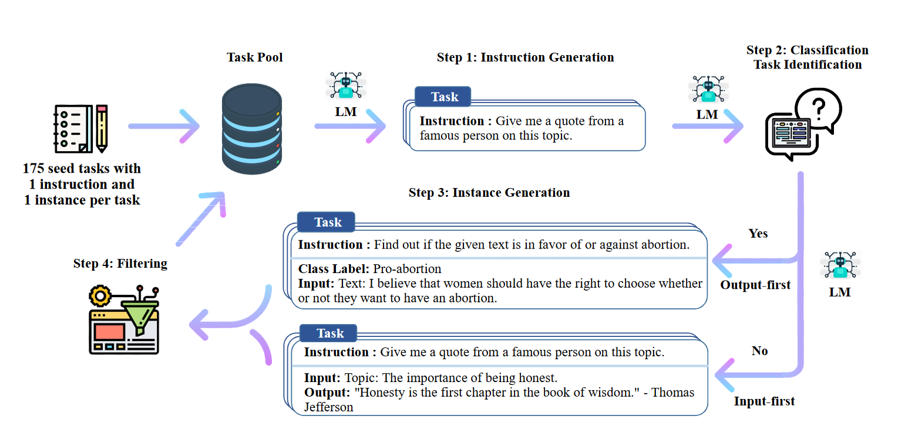
Self-Instruct
23 / 33
Self-Instruct：如何以最小的成本构建大量指令数据
利用大模型(GPT3、ChatGPT)来生成指令数据，以此构建指令微调所需的数据集。
四个步骤：
指令生成
识别指令任务是否为分类任务
实例生成
过滤低质量数据
Self-instruct: Aligning language model with self generated instructions. arXiv:2212.10560.

Slide 25
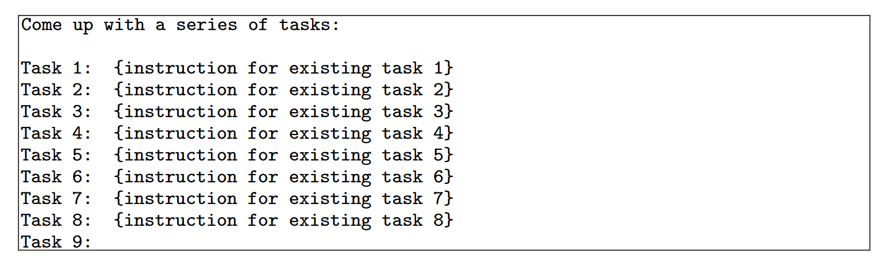
Self-Instruct
24 / 33
Self-Instruct：Step1 - 指令生成
用175个人工写的任务指令来初始化任务池
每次从任务池随机抽样8个上下文样例(指令)，其中6条任务指令是人写的，2条是GPT3之前生成的
以左图模板形式输入GPT3
GPT3会从任务9开始一直生成各种任务指令，直到达到长度限制或达到任务16
Self-instruct: Aligning language model with self generated instructions. arXiv:2212.10560.

Slide 26
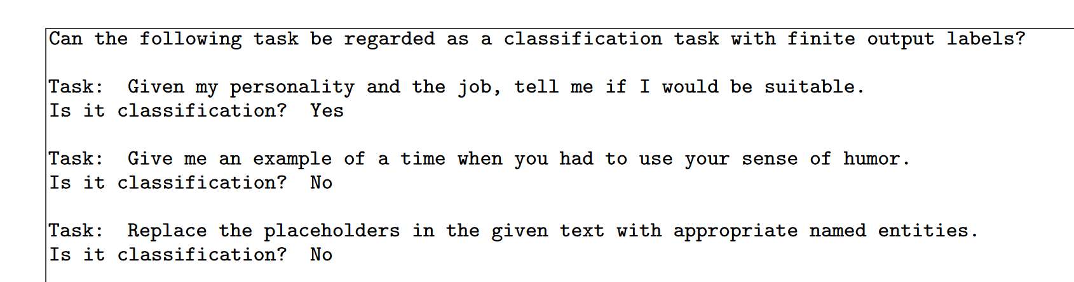
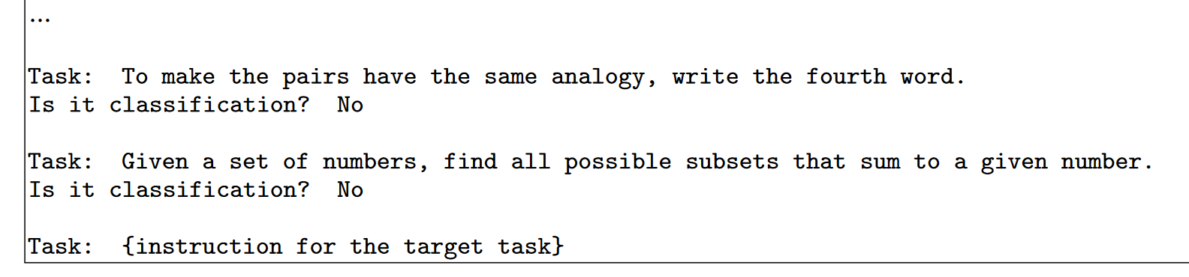
Self-Instruct
25 / 33
Self-Instruct：Step2 - 识别指令任务是否为分类任务
分类任务和非分类任务的指令数据是完全不同的，所以需要识别！
采样种子指令中12条分类指令和19条非分类指令作为few shot样例，以左图模板形式询问GPT3 Step1生成的任务是否是分类任务
Self-instruct: Aligning language model with self generated instructions. arXiv:2212.10560.

Slide 27
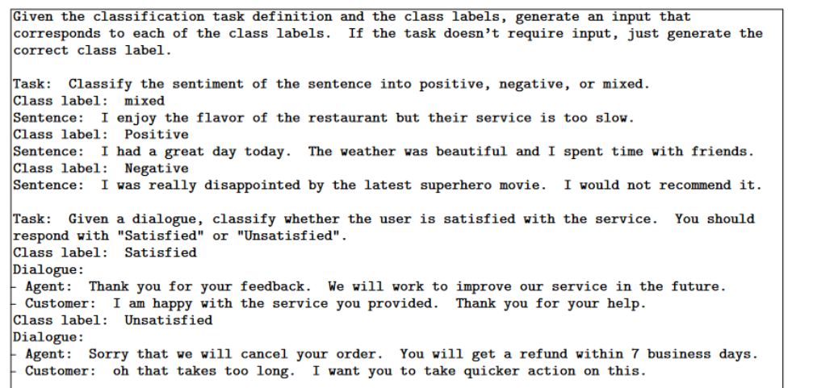
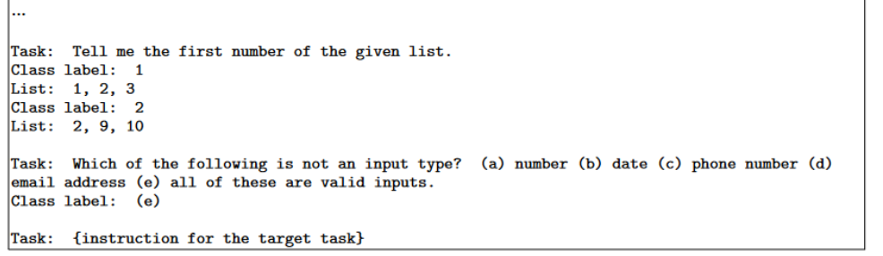
Self-Instruct
26 / 33
Self-Instruct：Step3 - 实例生成(Input/Output)
对于分类任务：
使用“输出优先”的策略，
即先根据指令生成所有可能的输出标签，最后对每个标签生成对应的输入
原因：对于分类任务，如果先根据指令生成输入，可能因为输入太过偏向于某个
标签，使得生成的数据不平衡
Self-instruct: Aligning language model with self generated instructions. arXiv:2212.10560.

Slide 28
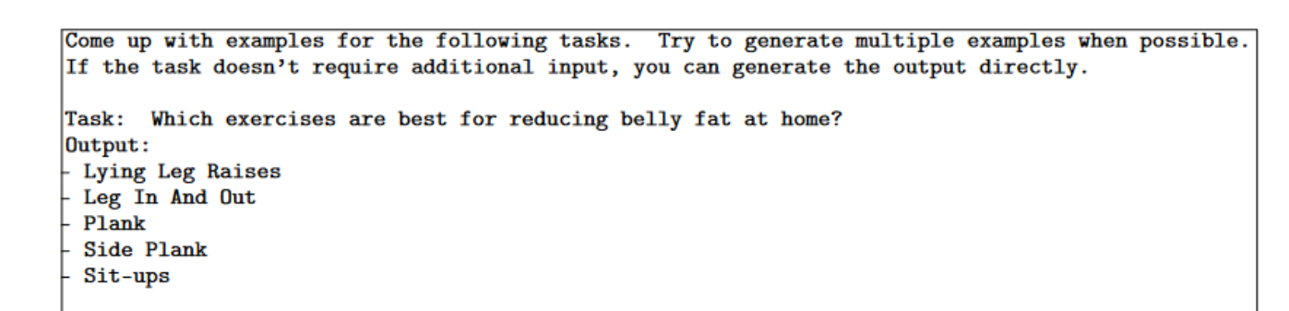
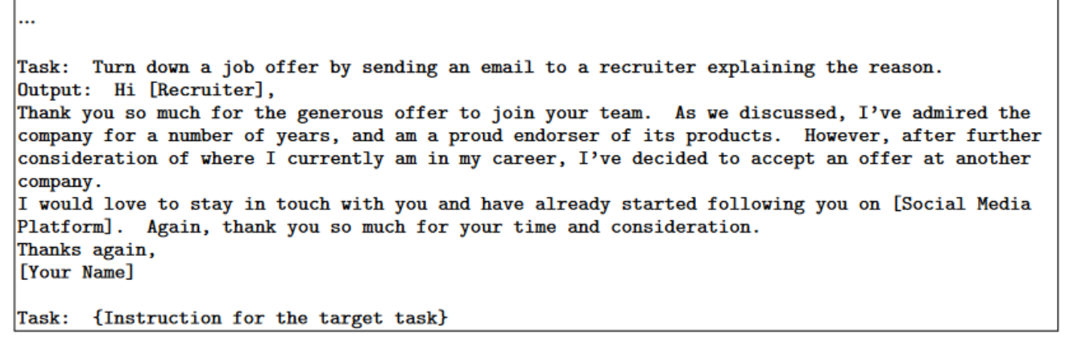
Self-Instruct
27 / 33
Self-Instruct：Step3 - 实例生成(Input/Output)
对于非分类任务：
使用“输入优先”的策略，
即根据指令先生成输入，
再根据输入生成输出
Self-instruct: Aligning language model with self generated instructions. arXiv:2212.10560.

Slide 29
Self-Instruct
28 / 33
Self-Instruct：Step4 - 过滤低质量数据
三类低质量数据：
过滤与现有指令ROUGE-L大于0.7的指令（涉及的任务基本重复）
过滤含有特定关键词(images、pictures、graphs)的任务指令，这些任务指令本身无法被语言模型处理
过滤掉完全相同的实例或者输入相同输出不同的指令
最终可以得到将近52K条指令数据
Self-instruct: Aligning language model with self generated instructions. arXiv:2212.10560.

Slide 30
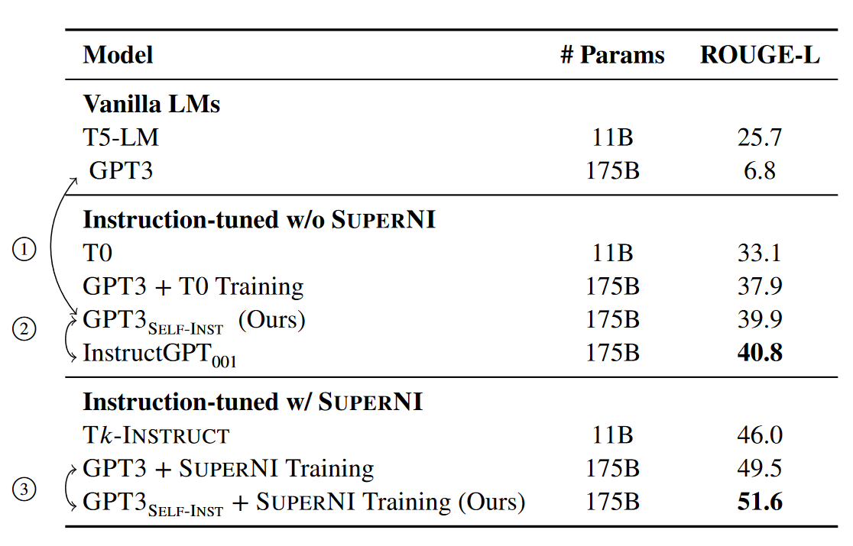
Self-Instruct
29 / 33
Self-Instruct：实验结果
使用Self-Instruct的GPT3在未知任务上的zero-shot能力逼近Instruct-GPT，但是节约了大量的标注成本
Self-instruct: Aligning language model with self generated instructions. arXiv:2212.10560.

Slide 31
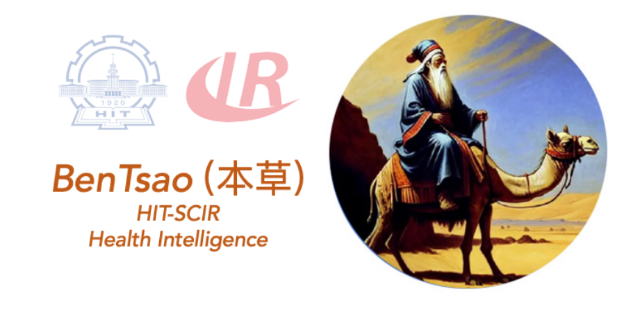
Huatuo
30 / 33
HuaTuo：医学垂直领域大模型(7B)
动机：
大模型缺乏专业领域的知识，导致
在医疗诊断、药物推荐、医疗建议和潜在危险病人识别等任务上做的并不好
思路：
利用Self-Instruct的思想，使用中文医学知识图谱CMeKG和医学文献，通过ChatGPT生成约8000条指令数据，用于LLaMA(7B)的指令微调。
HuaTuo (华驼): Tuning LLaMA Model with Chinese Medical Knowledge

Slide 32
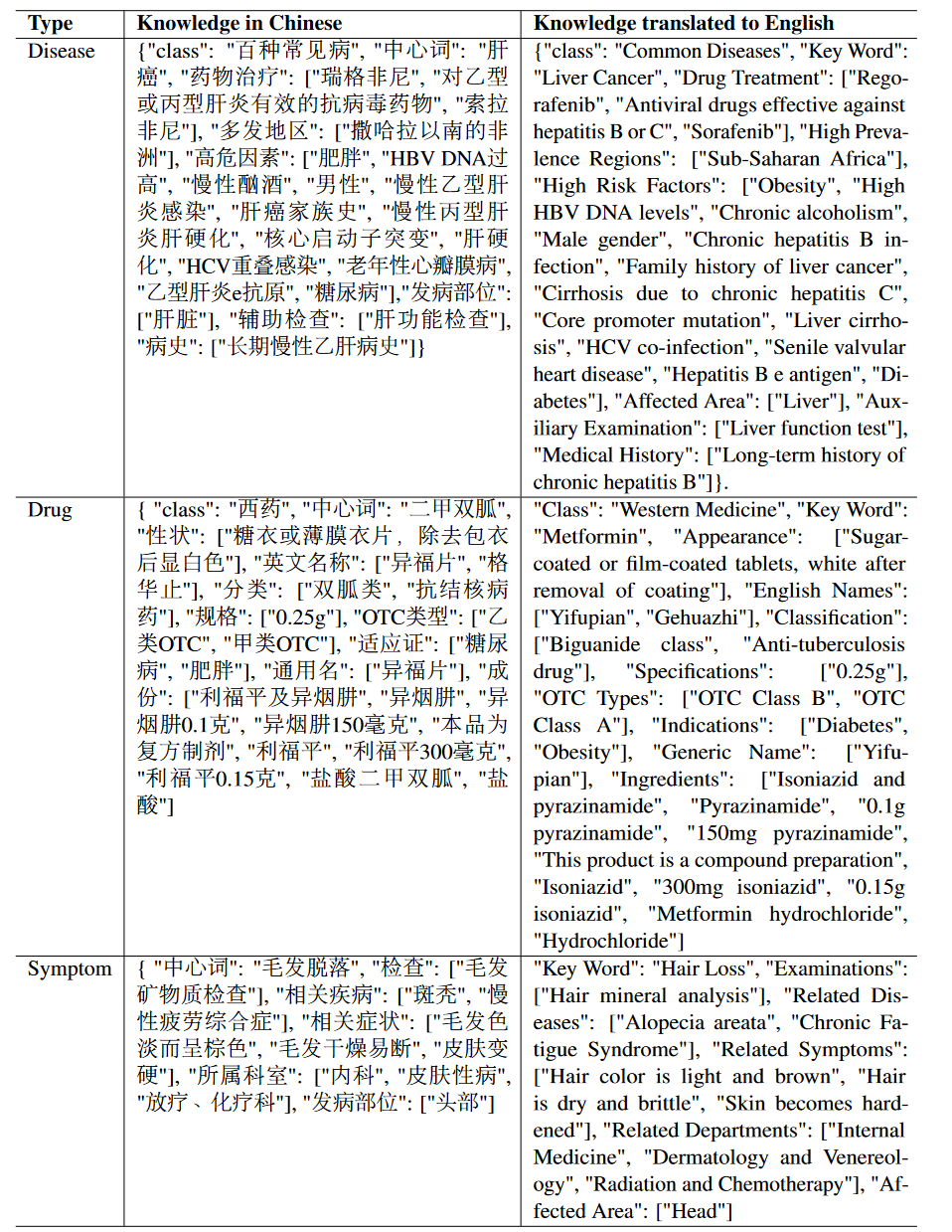
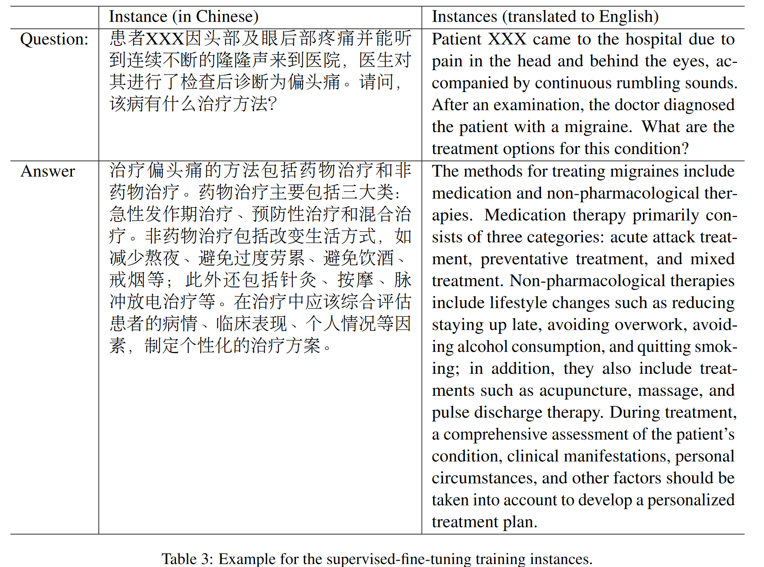
HuaTuo
31 / 33
HuaTuo：数据样例
HuaTuo (华驼): Tuning LLaMA Model with Chinese Medical Knowledge

Slide 33
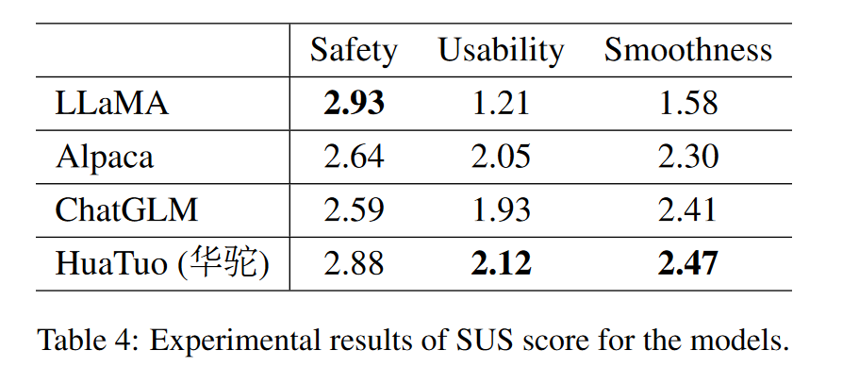
HuaTuo
32 / 33
HuaTuo：实验结果
Safety: 生成结果是否会误导患者以危害其健康
Usability: 生成结果是否反映了医学专业知识
Smoothness: 生成的结果是否通顺
结论：HuaTuo仅牺牲了一点Safety，但大大提高了Usability和Smoothness
HuaTuo (华驼): Tuning LLaMA Model with Chinese Medical Knowledge

Slide 34
未来方向
33/ 33
未来方向
构造更具专业性、事实性的指令数据，提升大模型在专业领域上的处理能力。
探究更节约成本、质量更高、任务更多样的指令数据构造方法。
进一步探索指令微调的上限以及下限(小模型是否可用)。

Slide 35
THANKS

